Slide 1
Рекламный бизнес
Без денег, знаний, офиса и сотрудников за 1 неделю

Slide 2
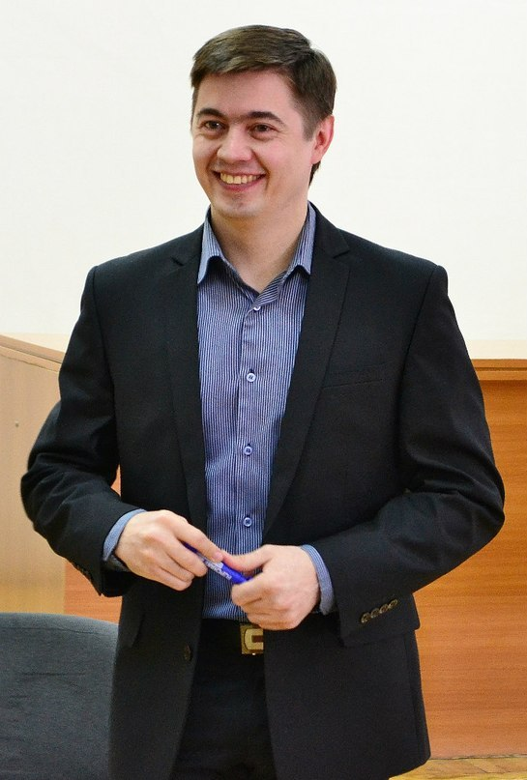
Роман Иванов
Директор по развитию ЗАО «ДизайнСтройКонструкции»
Автор видео-курсов посвященных рекламному бизнесу
Сооснователь проекта Business4D

Slide 3
Что сегодня будет?
Как я начинал?
Пошаговый план старта бизнеса за 1 неделю
Бонус – Множественные источники дохода

Slide 4
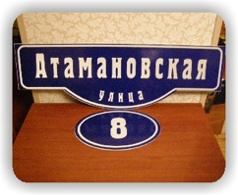
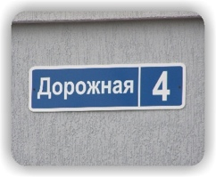
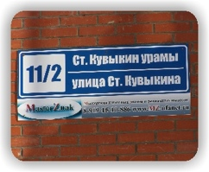
Домовые знаки

Slide 5
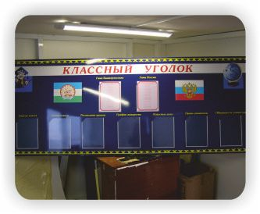
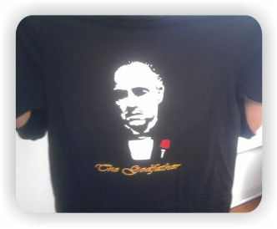
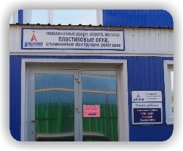
Рекламные изделия

Slide 6
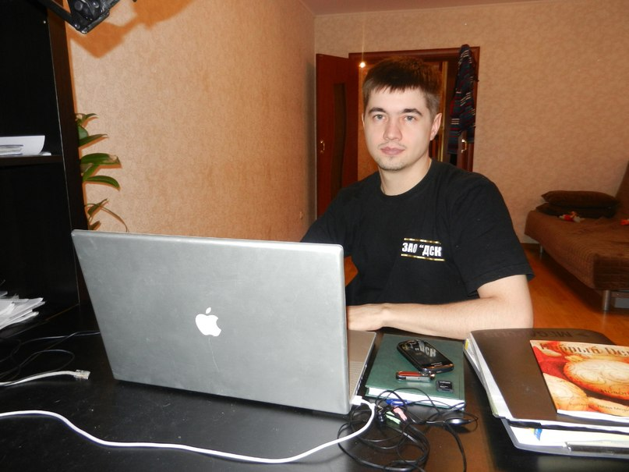
Работа без офиса и сотрудников

Slide 7
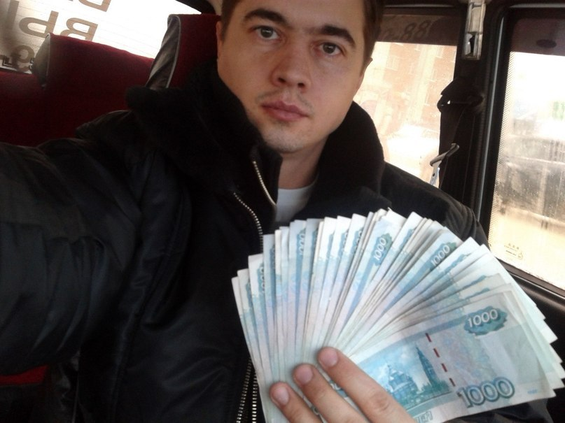
Первые большие деньги

Slide 8
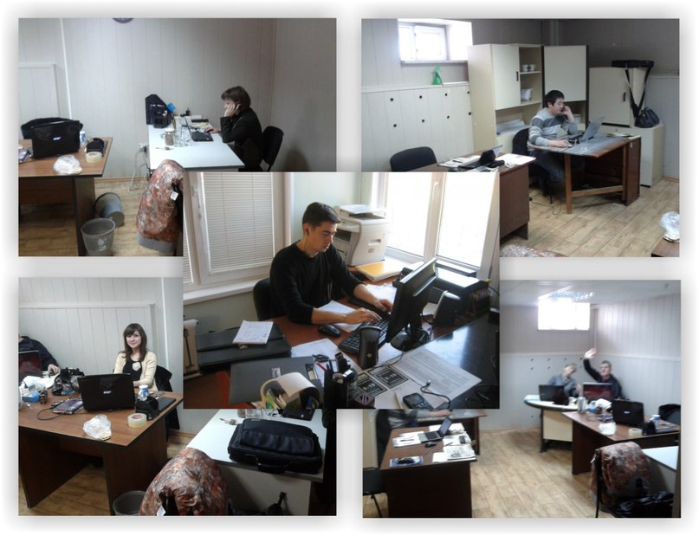
ЗАО «ДизайнСтройКонструкции»

Slide 9
День 1 Что будем производить?

Slide 10
День 1 Что будем производить?

Slide 11
День 1 Что будем производить?

Slide 12
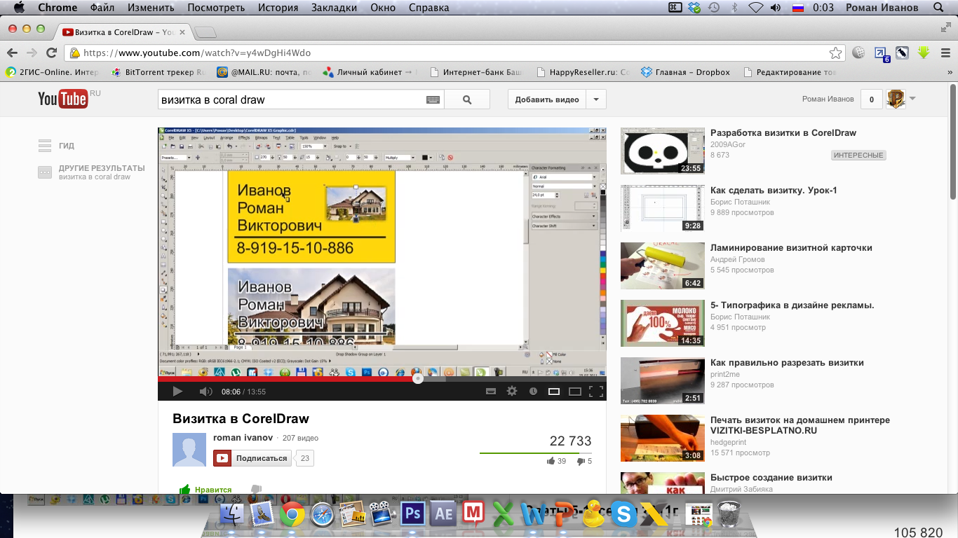
День 2 Учимся делать дизайн:
Визитка в Corel Draw

Slide 13
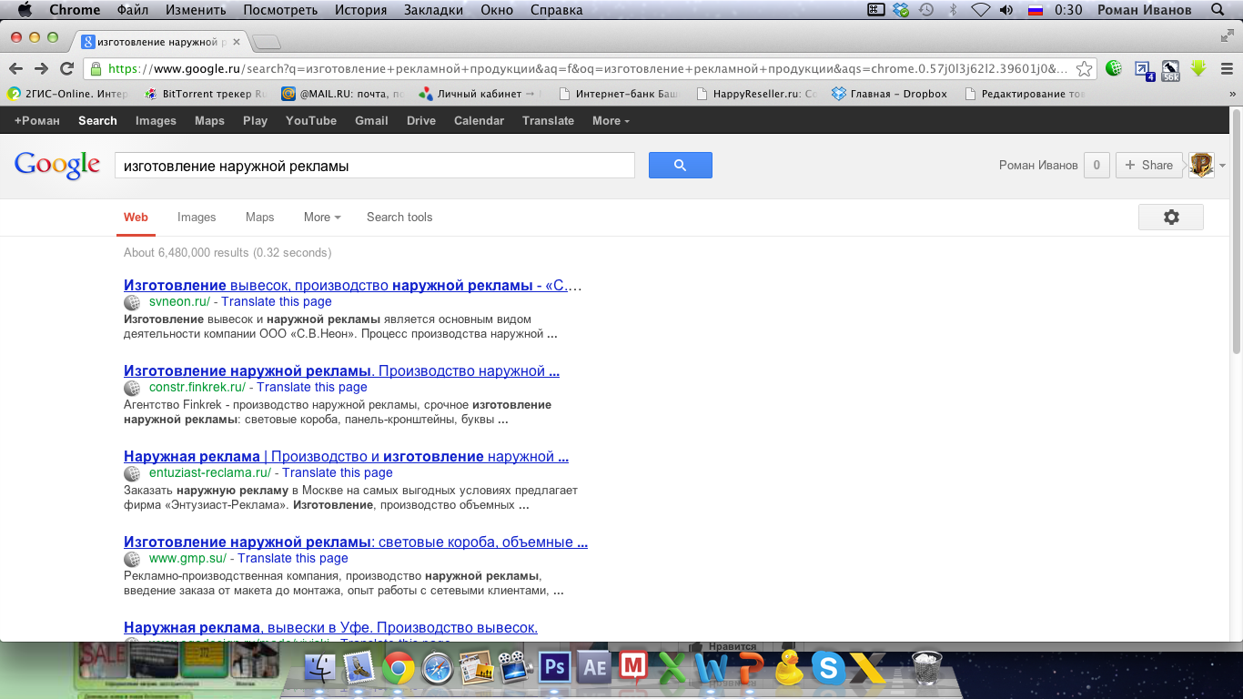
День 3 Ищем конкурентов
Изготовление наружной рекламы
Изготовление полиграфии, печать визиток

Slide 14
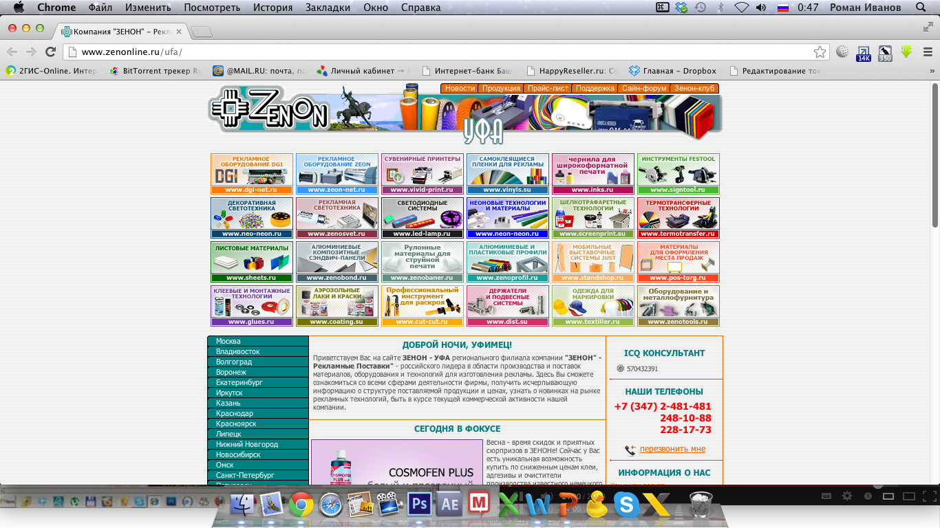
День 4 Ищем материалы
Материалы для изготовления рекламы
Зенон www.zenonline.ru

Slide 15
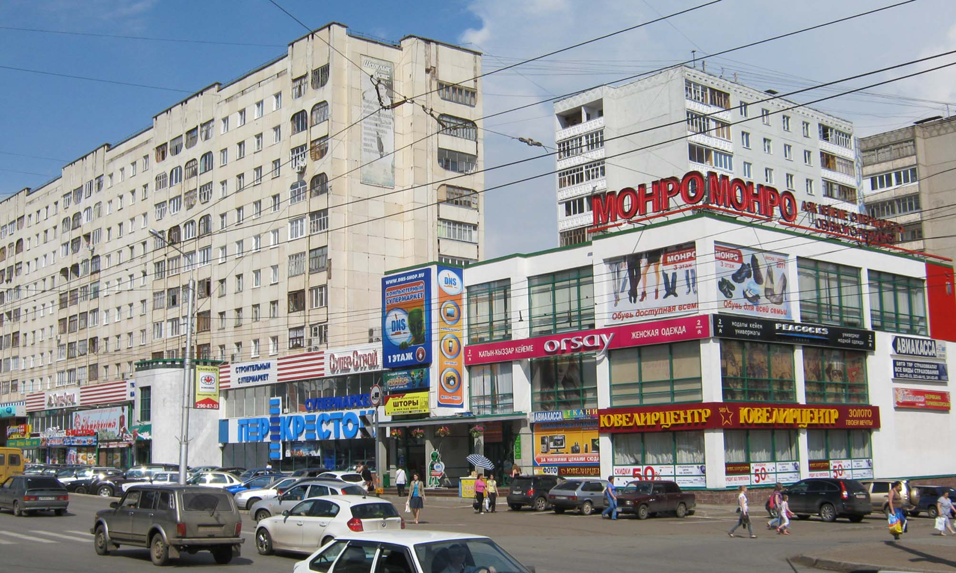
День 5 Поиск заказов
avito.ru
Торговые центры
Рынки
Магазины

